Slide 1
Четыре среды жизни на Земле

Slide 2
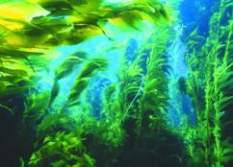
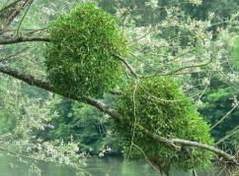
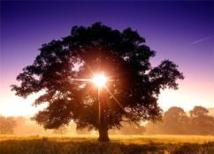
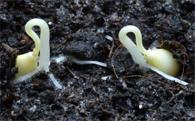
Среды жизни растений
Водная
Организменная
Наземно-воздушная
Почвенная

Slide 3
Среды жизни и их обитатели
Среда жизни | Особенности среды | Обитатели среды
Водная
Наземно-воздушная
Почвенная
Организменная

Slide 4
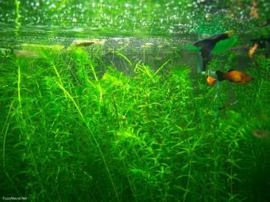
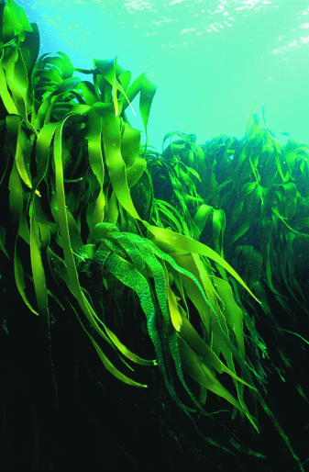
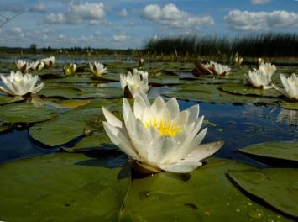
Водная среда
Наличие минеральных солей
Мало кислорода
Мало света
Нет резких перепадов температуры

Slide 5
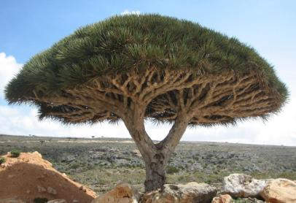
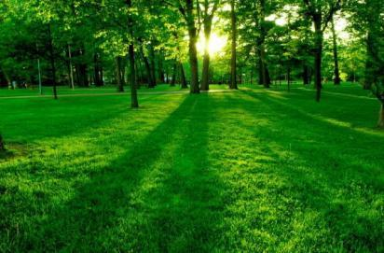
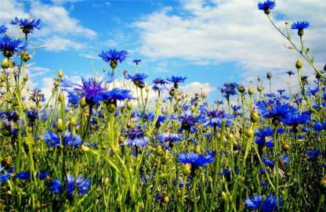
Наземно-воздушная
Обилие воздуха
Много света
Большие колебания температуры
Большие колебания влажности
Большая роль ветра

Slide 6
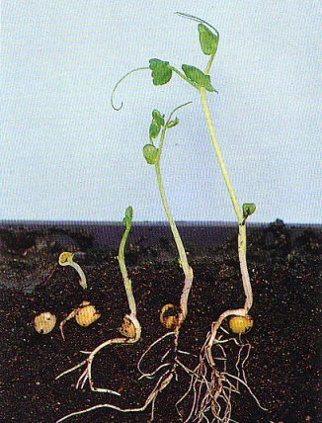
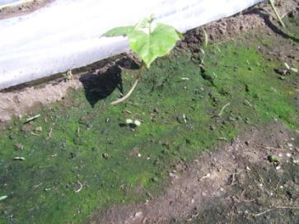
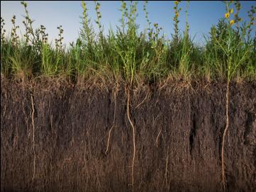
Почвенная
Нет света
Небольшие перепады температуры и влажности в течении суток
Мало кислорода
Почва – это поверхностный плодородный слой суши, образованный из смеси минеральных и органических веществ

Slide 7
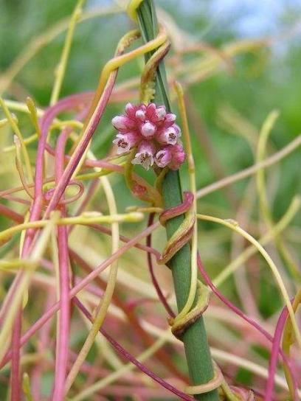
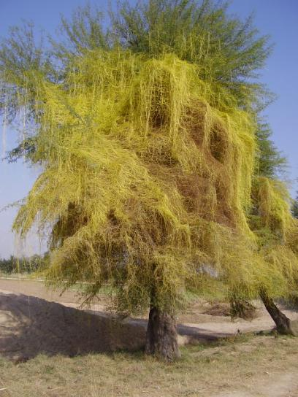
Организменная
Растение-паразит зависит от растения-хозяина

Slide 8
Растения способны жить лишь в той среде, к условиям которой они приспособлены.

Slide 9
1. Какая наука изучает отношения организмов между собой и окружающей средой?
Ботаника
Биология
Экономика
Экология

Slide 10
2. Каким фактором среды называется влияние человека на жизнь растения?
Абиотическим
Антропогенным
Биологическим
биотическим

Slide 11
3. В какой среде произрастает клевер?
В наземно-воздушной
В почвенной
В водной
В организменной

Slide 12
4. Какая среда представлена организмом-хозяином?
Наземно-воздушная
Почвенная
Организменная
Водная

Slide 13
Ключ
1 | 2 | 3 | 4
D | B | A | C

